Slide 1
第8章 模板
制作人 杨进才

Slide 2
第8章 模板
学习目标
  理解类模板的概念；
  掌握类模板的定义、实例化过程，会运用类模板；
  掌握栈类模板、链表类模板的使用；

Slide 3
8.1 模板
模板是C++语言的重要特征，它能够显著提高编程效率。 C++语言引入模板技术，它使用参数化的类型创建相应的函数和类，分别称之为函数模板和类模板。
函数模板是参数化的通用函数。 类模板是能根据不同参数建立不同类型成员的类。类模板中的数据成员、成员函数的参数、成员函数的返回值可以取不同类型，在实例化成对象时，根据传入的参数类型，实例化成具体类型的对象。类模板也称模板类。
C++中的模板并不是一个实实在在的的函数或类，它们仅仅是逻辑功能相同而类型不同的函数和类的一种抽象，是参数化的函数和类。
利用C++的函数模板和类模板，能够快速建立具有类型安全的类库集合和函数集合，进行大规模软件开发，并提高软件的通用性和灵活性。

Slide 4
8.2 函数模板
函数模板
可以用来创建一个通用功能的函数，以支持多种不同形参，进一步简化重载函数的函数体设计。
函数模板的定义形式为：
template <class 类型名1，class 类型名2，...>
返回类型 函数名 (形参表)
{
函数体；
}
模板参数表
意义：
对于功能完全一样，只是参数类型不同的函数，能写一段通用代码适用于多种不同的数据类型，会使代码的可重用性大大提高，从而提高软件的开发效率。

Slide 5
8.2 函数模板
注意:
template关键字表示声明的是模板。
< >中是模板的参数表，可以有一项或多项，其中的类型名称为参数化类型，
是一种抽象类型或可变类型。
class是类型关键字，也可以用typename作为关键字。
函数返回值类型可以是普通类型，也可以是模板参数表中指定的类型。
模板参数表中的参数类型可以基本数据类型（普通类型）。
例如：
//将add函数定义成了一个函数模板：
template <class T>
T add(T x, T y) {
return x+y;
}
参数中带有基本数据类型的模板
template <class T，int size>
T sum( ) { ... }

Slide 6
8.2 函数模板
函数模板定义后，就可以用它生成各种具体的函数（称为模板函数）。在函数调用时，用函数模板生成模板函数实际上就是将模板参数表中的参数化类型根据实参实例化（具体化）成具体类型。这个过程称为模板的实例化。函数模板实例化分为显式实例化与隐式实例化。
(1) 显式实例化
函数名<具体类型名1，具体类型名2，...， 常量表达式> (实参表)
说明：
根据< >中给出的具体类型，用类似于函数调用实参与形参结合的方式，将模
板参数表中的参数化类型一一实例化成具体的类型, 函数中的参数化类型也
一一实例化。
如果模板参数表中有基本数据类型的形式参数，还需要用常量表达式去初始化。
例如：
使用add<double>(8, 9)将T add(T x, T y) 实例化成：
double add(double, double)
使用sum<int, 100> 将T sum() 实例化成：
int sum(), size获得初值100;

Slide 7
8.2 函数模板
(2) 隐式实例化：
隐式实例化的格式为函数调用式，实例化过程是在实参与形参结合时，用实参的类型实例化形参对应的参数化类型。
例如:
使用add( ‘A’,‘B’) 将T add(T x, T y) 实例化成：
char add(char, char)
注意:
使用隐式实例化无法初始化模板参数表中的普通类型的形参，如果模板参数表中使用普通类型参数，必须使用显式初始化。

Slide 8
8.2 函数模板
(2) 隐式实例化：
隐式实例化的格式为函数调用式，实例化过程是在实参与形参结合时，用实参的类型实例化形参对应的参数化类型。
例如:
使用add( ‘A’,‘B’) 将T add(T x, T y) 实例化成：
char add(char, char)
注意:
使用隐式实例化无法初始化模板参数表中的普通类型的形参，如果模板参数表中使用普通类型参数，必须使用显式初始化。

Slide 9
8.2 函数模板
1 2 3 4 5 6 7 8 9 10 11 12 13 14 15 16 17 18 19 20 21 | //****************************** * p8_1.cpp * * 函数模板 * *******************************/ #include<iostream> using namespace std; template <class T1,class T2> T1 add(T1 x, T2 y) { cout<<"("<<sizeof(T1)<<","<<sizeof(T2)<<")\t"; return x+y; } void main() { cout<<add(9,8)<<endl; cout<<add(9.0,8.0)<<endl; cout<<add(9,8.0)<<endl; cout<<add(9.0,8)<<endl; cout<<add('A','A'-'0')<<endl; cout<<add(long double(8),9)<<endl; }
函数模板定义
模板函数调用
运行结果：
(4, 4) 17
(8, 8) 17
(4, 8) 17
(8, 4) 17
(1, 4) R
(8, 4) 17

Slide 10
8.3 类模板
类模板定义的语法为：
template <模板参数表>
class 类名
{
成员名；
};
其中：
template为模板关键字。
模板参数表中的类型为参数化(parameterized)类型，也称可变类型，类型名为class (或typename)；模板参数表中的类型也可包含普通类型，普通类型的参数用来为类的成员提供初值。
类模板中的成员函数可以是函数模板，也可以是普通函数。

Slide 11
8.3.1 类模板的定义
例如，下面定义了一个模板类Student，为了增强类的适用性，将学号设计成参数化类型，它可以实例化成字符串、整型等；将成绩设计成参数化类型，它可以实例化成整型、浮点型、字符型(用来表示等级分)等；
template <class TNO, class TScore, int num> // TNO,TScore 为参数化类型 class Student { private: TNO StudentID[num]; //参数化类型数组，存储姓名 TScore score[num]; //参数化类型数组，存储分数 public: TNO TopStudent() //普通函数 { return StudentID[0]; } int BelowNum(TScore ascore) //函数模板 { return 0; } void sort() //普通函数 { } };

Slide 12
8.3.1 类模板的定义
模板类的成员函数还可以在类外定义，其语法如下：：
template <模板参数表>
类型 类名 <模板参数名表>∷函数名(参数表)
{
函数体;
}
其中：
模板参数表与类模板的模板参数表相同。
模板参数名表列出的是模板参数表中参数名，顺序与模板参数表中的顺序一致。

Slide 13
1. 类模板的定义
模板类Student的成员函数在类外实现如下： template <class TNO, class TScore, int num> class Student { private: TNO StudentID[num]; TScore score[num]; public: TNO TopStudent(); int BelowNum(TScore ascore); void sort(); }; template <class TNO, class TScore, int num> int Student<TNO, TScore, num>::BelowNum(TScore ascore) { return 0; } template <class TNO, class TScore, int num> void Student<TNO, TScore, num>::sort() { } template <class TNO, class TScore, int num> TNO Student<TNO, TScore, num>::TopStudent() { return StudentID[0]; }
模板类的成员函数还可以在类外定义，其语法如下：
template <模板参数表>
类型 类名 <模板参数名表>：：函数名(参数表)
{
函数体；
}
其中：
模板参数表与类模板的模板参数表相同；
模板参数名表列出的是模板参数表中参数名，顺序与模板参数表中的顺序一致；
例如，模板类Student的成员函数在类外实现如下：

Slide 14
2. 类模板的实例化
一个类模板是具体类的抽象，在使用类模板建立对象时，才根据给定的模板参数值实例化(专门化)成具体的类，然后由类建立对象。与函数模板不同，类模板实例化只能采用显式方式。
类模板实例化、建立对象的语法如下:
类模板名 <模板参数值表> 对象1, 对象2, …, 对象n;
其中：
模板参数值表的值为类型名，类型名可以是基本数据类型名，也可以是构造数
据类型名，还可以是类类型名。
模板参数值表的值还可以是常数表达式，以初始化模板参数表中普通参数。
模板参数值表的值按一一对应的顺序实例化类模板的模板参数表。
例如，下面对模板类Student实例化:
class String { public: char Str[20]; }; void main() { Student<String, float ,100> S1; S1.sort(); Student<long, int, 50> S2; S2.TopStudent(); }
编译Student<String, float ,100> S1；时：
String 取代 TNO
float 取代 TScore
100 取代 num

Slide 15
8.3.2 类模板的实例化
template <class TNO, class TScore, int num> class Student { private: TNO StudentID[num]; TScore score[num]; public: TNO TopStudent() int BelowNum(TScore ascore) void sort() };
将类Student实例化成：
class Student { private: String StudentID[100]; float score[100]; public: String TopStudent(); int BelowNum(float ascore); void sort(); };

Slide 16
8.3.3 默认模板参数
类模板的实例化过程与函数调用的实参与形参结合的过程相似，函数的形参可以采用默认值，类模板的类型参数也可以采用默认值，这样避免每次实例化时都显式给出实参。
TScore, num分别给出默认值int，10。
用以下方式实例化： Student<char *> S1;
template <class TNO, class TScore=int, int num=10> class Student { private: TNO StudentID[num]; TScore score[num]; public: TNO TopStudent(); int BelowNum(TScore ascore); void sort(); };
class Student { private: char * StudentID[10]; int score[10]; public: char * TopStudent(); int BelowNum(int ascore); void sort(); };

Slide 17
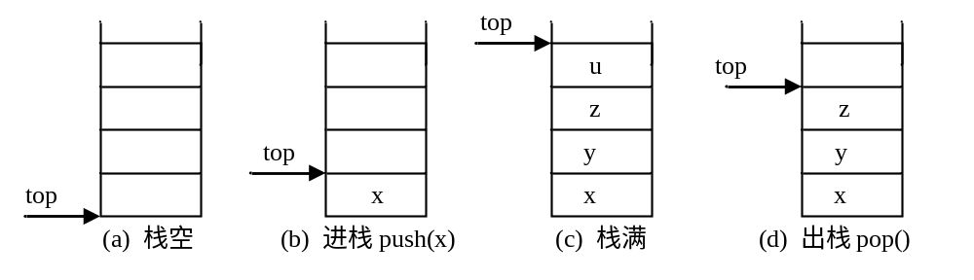
8.4 模板编程
8.4.1 栈类模板
栈是一种先进后出FILO(First In Last Out)的一种结构，在程序设计中广泛使用栈，栈的基本操作有: 压栈push、出栈pop。其他操作有判空、判满、读栈顶元素等。
下图演示栈的操作：
【例8-2】将栈设计成一个类模板，在栈中存放任意类型的数据。
分析：栈空间可以使用静态数组，本例中使用动态数组。使用指针top指向栈顶元素，使用成员函数push()、pop()、IsEmpty()、IsFull()分别进行压栈、出栈、判空、判满。

Slide 18
1. 栈类模板
8 9 10 11 12 13 14 15 16 17 18 19 20 21 22 23 24 25 26 27 28 29 30 31 32 | //* p8_2.cpp 栈类模板 template <class T> class Stack { private: int size; int top; T* space; public: Stack(int=10); ~Stack() { delete [] space; } bool push(const T&); T pop(); bool IsEmpty() const { return top==size; } bool IsFull() const { return top==0; } };
33 34 35 36 37 38 39 40 41 42 43 44 45 46 47 48 49 50 51 52 53 54 55 56 57 58 59 60 61 62 63 64 65 66 | template <class T> Stack <T>::Stack(int size) { this->size=size; space=new T[size]; top=size; } template <class T> bool Stack <T>::push(const T& element) { if(!IsFull()) { space[--top]=element; return true; } return false; } template <class T> T Stack <T>::pop() { return space[top++]; } int main() { Stack<char>S1(4); S1.push('x'); S1.push('y'); S1.push('z'); S1.push('u'); S1.push('v'); while(!S1.IsEmpty()) cout<<S1.pop()<<endl; return 0; }
运行结果:
u
z
y
x

Slide 19
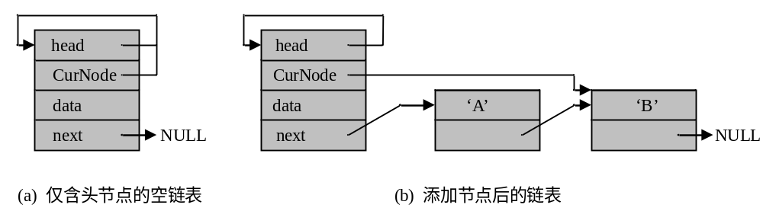
8.4.2 链表类模板
【例8-3】将线性链表设计成一个类模板，从而可以在链表节点中存放任意类型的数据。
分析：链表的操作见5.5.1，为了节省内存空间，将头指针与当前节点指针设计成static,为同类型链表所共有；为了便于操作，同样将链表的第一个节点当成头节点，不存储数据。链表的构成如下图所示：

Slide 20
2.链表类模板
5 6 7 8 9 10 11 12 13 14 15 16 17 18 19 20 21 22 23 24 25 | // p8_2.cpp * 单向链表的类模板 * #include <iostream> using namespace std; template <class TYPE> class ListNode { private: TYPE data; ListNode * next; static ListNode * CurNode; static ListNode * head; public: ListNode() { next=NULL; head=CurNode=this; } ListNode(TYPE NewData) { data=NewData; next=NULL; }
程序解释：
第16行为不带参数的构造函数，用于建立头节点。第62行建立对象时，调用了不带参数的构造函数，建立了一个仅含头节点的链表。
第20行为带数据域参数的构造函数，供函数AppendNode()动态建立节点对象时调用。

Slide 21
2.链表类模板
26 27 28 29 30 31 32 33 34 35 36 37 38 39 40 41 42 43 44 45 46 47 48 49 | void AppendNode(TYPE NewNode); void DispList(); void DelList(); }; template <class TYPE> ListNode<TYPE> * ListNode<TYPE>::CurNode; template <class TYPE> ListNode<TYPE> * ListNode<TYPE>::head; template <class TYPE> Void ListNode<TYPE>::AppendNode(TYPE NewData) { CurNode->next=new ListNode(NewData); CurNode=CurNode->next; } template <class TYPE> void ListNode<TYPE>::DispList() { CurNode=head->next; while(CurNode!=NULL) { cout<<CurNode->data<<endl; CurNode=CurNode->next; } }

Slide 22
2.链表类模板
50 51 52 53 54 55 56 57 58 59 60 61 62 | template <class TYPE> void ListNode<TYPE>::DelList() { ListNode *q; CurNode=head->next; while(CurNode!=NULL) { q=CurNode->next; delete CurNode; CurNode=q; } head->next=NULL; }
程序解释：
由于链表的非头节点为动态对象，因此，要使用delete删除节点，以释放内存。

Slide 23
2.链表类模板
63 64 65 66 67 68 69 70 71 72 73 | int main() { ListNode<char> CList; CList.AppendNode('A'); CList.AppendNode('B'); CList.AppendNode('C'); CList.DispList(); CList.DelList(); CList.DispList(); return 0; }
从上述程序例子可见，类模板是一种安全的、高效的重用代码的方式，并可以结合类继承性和函数重载，实现更大范围类的代码重用。因此，类模板的应用在C++中占有重要的地位。
运行结果:
A
B
C

Slide 24
8.5 本章小结
◇ 将相似的类和函数的共性提取出来，用一种统一的方式予以描述，形成类模板
和函数模板，这就是C++的模板编程。
◇ C++中的模板是逻辑功能相同而类型不同的函数和类的一种抽象，是参数化
的函数和类。
◇ 模板的引入，进一步强化了C++语言的代码共享机制，显著提高了编程效率
◇ 类模板是能根据不同参数建立不同类型对象的类，类模板中的数据成员、成
员函数的参数、成员函数的返回值可以取参数化类型。
◇ 类模板实例化是在建立对象时，根据传入的参数类型，将类模板实例化成具
体类，然后再建立对象。
◇ 栈是一种先进后出FILO（First In Last Out）的一种结构，在程序设计中广
泛使用栈，将栈设计成一个类模板，就可以在栈中存放任意类型的数据。
◇ 动态链表的插入与删除节点的性能优于静态数组，在程序设计中广泛使用链
表，将链表设计成一个类模板，就可以在链表节点中存放任意类型的数据。

